Slide 1
Seguridad Eléctrica General y Reconocimiento de Peligros

Slide 2
Susan Harwood Grant
Este material se produjo bajo el otorgamiento SH-31231-SH7 de la Administración de Seguridad y Salud Ocupacional (Occupational Safety and Health Administration, OSHA), EEUU, Departamento de Trabajo. No necesariamente refleja las opiniones ni las políticas del Departamento de Trabajo de EE. UU., tampoco el uso de marcas, productos comerciales, u organizaciones implica la aprobación del gobierno federal de EE. UU. en esta presentación.

Slide 3
Responsabilidades del Empleador
Responsabilidades del Empleador
Los empleadores tienen la responsabilidad de proveer un ambiente seguro en los lugares de labor.
Los empleadores tienen la responsabilidad de:
Proveer a sus empleados un lugar de trabajo que no tenga peligros graves y seguir los estándares pertinentes de seguridad y salud de OSHA;
Informar a los empleados sobre peligros de las sustancias químicas mediante entrenamientos, etiquetas, alarmas, sistemas codificados por colores, hojas de información de químicos, y otros métodos;
Mantener archivos precisos acerca de lesiones y enfermedades relacionadas con el trabajo;
Realizar pruebas del sitio de trabajo, tal como muestreo y análisis de aire, según requerimientos de algunos estándares de OSHA;
Proveer examenes de audición u otras pruebas requeridas por estándares de OSHA;
Colocar citaciones de OSHA, información y estadísticas de lesiones y enfermedades, y el afiche de OSHA donde los trabajadores las vean en el lugar de trabajo.
Avisar a OSHA dentro de 8 horas de un incidente en el lugar de trabajo que resulte en muerte; 24 horas cuando uno o más trabajadores sean admitidos al hospital, amputaciones, pérdida de ojo; y…
No discriminar ni tomar represalias contra los trabajadores por usar sus derechos según la Ley.

Slide 4
Derechos y Responsabilidades del Empleado
Usted tiene el derecho a:
  Un sitio de trabajo seguro y sano
  Conocer sobres peligros de las sustancias químicas
  Obtener datos sobre lesiones y enfermedades en el lugar de trabajo
  Radicar una queja o pedir una corección de riesgo al empleador.
Notes:
La información arriba se tomo de la nueva introducción a OSHA PPT de dos horas, diapositiva 10.
El instructor hablará de derechos y responsabilidades con los participantes.

Slide 5
Derechos y Responsabilidades del Empleado
Usted tiene el derecho a:
Radicar una queja confidencial con OSHA para que se inspeccione el lugar de trabajo.
Recibir información y entrenamiento sobre peligros, metódos para prevenir daño, y los estándares que aplican al lugar de trabajo. El entrenamiento debe de ser dado en el idioma y en un vocabulario que los trabajadores puedan entender.
Recibir copias de los archivos médicos y archivos de exposición a riesgos.
Participar en una inspección y hablar con el inspector en privado.
Notes:
Derechos de los Trabajadores
http://www.osha.gov/Publications/osha3021.pdf

Slide 6
Derechos y Responsabilidades del Empleado
Radicar una queja con OSHA si el empleador ha tomado represalias o ha discriminado como resultado de haber pedido una inspección o el uso de otros derechos otorgados bajo la Ley de OSHA.
Radicar una queja si ha sido castigado o discriminado por haber actuado como denunciante bajo los demás 21 estatutos de los cuales OSHA tiene jurisdicción.
Notes:
Derechos a Trabajadores
http://www.osha.gov/Publications/osha3021.pdf
Incorporar a los cuatro módulos. 3-4 diapositivas se tienen que añadir.
Proveer hojas de apuntes para minimizar la cantidad de información en las diapositivas.

Slide 7


Los Programa de Protección a los Denunciantes
Los Programa de Protección a los Denunciantes

Slide 8
Derechos y Responsabilidades de los Empleados 1.1
Usted tiene el derecho a:
  Un sitio de trabajo seguro y sano
  Conocer sobre los peligros de las sustancias químicas
  Información de lesiones y enfermedades en el lugar de trabajo
  Presentar una queja o pedir que se corrija una situación peligrosa al empleador.

Slide 9
Derechos y Responsabilidades de los Empleados 1.2
Usted tiene derecho a:
  Entrenamiento
  Acceso a archivos de exposiciones peligrosas y archivos médicos
  Presentar una queja a OSHA
  Participar en una inspección de OSHA
  Tener protección de represalias por ejercer sus derechos a seguridad y de salud
Notes:
Repase Derechos de los Empleados www.osha.gov

Slide 10
Introduccíon
Objetivos de esta lección:
  Comprender y describir lo peligros de la electricidad
  Describir e identificar los varios tipos de peligros de la electricidad
Notes:
Objetivos empoderados:
Identificar los peligros eléctricos más relevantes.
Describir los tipos de peligros eléctricos.

Slide 11
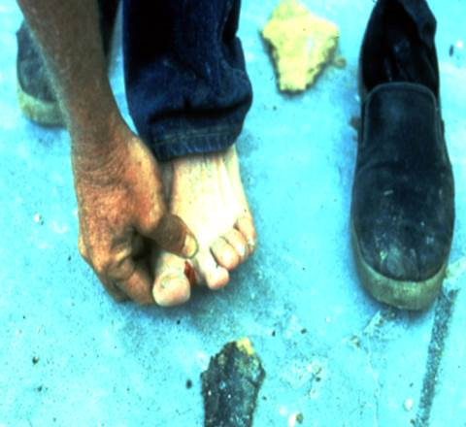
Electricidad - Los peligros
Toma poquita electricidad para causar daño
Riesgo significativo de causar incendios.
Según el Departamento de Estadísticas Laborales de EEUU (USBLS), hubieron 156 electrocuciones en 2014.
Notes:
La electricidad ha sido reconocida desde hace tiempo como un peligro serio en el lugar de trabajo, exponiendo a los empleados a descargas eléctricas, electrocución, quemaduras, incendios y explosiones.
Según la Oficina de Estadísticas Laborales de EE. UU., Entre 1992 y 2006, un promedio de
283 empleados mueren por año por contacto con la corriente eléctrica. Esta tendencia a la baja se debe, en gran parte, a 30 años de regulación altamente protectora de OSHA en el área de instalación eléctrica, basada en los estándares Código Nacional Eléctrico (NEC) y la Asociación Nacional de Protección contra Incendios (NFPA 70E). El estándar final contiene la mayoría de los requisitos existentes para instalaciones eléctricas, con los nuevos y revisados requisitos sirviéndose como objetivo de refinamiento, introducir nuevas tecnologías junto con otras mejoras en seguridad. Al cumplir con la norma final, los empleadores podrán prevenir condiciones eléctricas inseguras.

Slide 12
Peligros De Electricidad
CHOQUE
ARCO
QUEMADURAS
EXPLOSIÓN
CAÍDAS
Notes:
Es bien reconocido que el cuerpo humano conduce la electricidad. Si el contacto directo del cuerpo se realiza con una parte energizada con electricidad mientras se hace un contacto similar simultáneamente con otra superficie conductora que se mantuviera en un potencial eléctrico diferente, fluirá una corriente, ingresando al cuerpo en un punto de contacto, atravesando el cuerpo, y entonces saliendo por otro punto de contacto, generalmente el suelo. Cada año, muchos empleados sufren dolor, lesiones y muerte por tales descargas eléctricas.
La corriente a través del cuerpo, incluso a niveles tan bajos como 3 miliamperios, también puede causar lesiones indirectas o secundarias en las que la reacción muscular involuntaria de la descarga eléctrica puede resultar en hematomas, fracturas óseas e incluso la muerte por las colisiones o caídas.

Slide 13
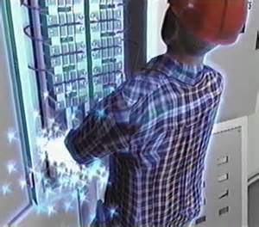
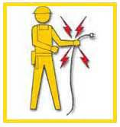
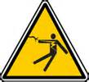
CHOQUE 1.1
Lesiones graves o muerte pueden ser causados por peligros de electricidad tales como: destello arco, choque eléctricos, quemaduras, caídas, y fuegos. ( Foto cortesía de OSHA)
Notes:
URL https://www.osha.gov/Publications/osha3075.pdf
La mayoría de los accidentes eléctricos son causados por los tres factores siguientes:
• equipo o instalación insegura,
• un ambiente inseguro,
•prácticas de trabajo inseguras

Slide 14
CHOQUE 1.2
Choque eléctrico es la estimulación física que ocurre cuando la corriente eléctrica pasa a través del cuerpo.
El efecto que causa el choque de corriente al cuerpo depende de:
  La magnitud de voltaje
  La magnitud del flujo de corriente
  Las regiones del cuerpo por las cuales fluye la corriente
  Duración de contacto
  La condición física general de la persona impactada
Notes:
Otros factores que peuden afectar la gravedad del choque son:
- El voltaje del corriente.
- La presencia de humedad y sudor
- La condición física general de la persona impactada
Voltajes bajos pueden ser sumamente peligrosos porque, todos los demás factores siendo iguales, el grado de herida incrementa con la duración de contacto con el circuito.
La resistencia del cuerpo varia con:
La cantidad de humedad en la piel (menos humedad = más resistencia)
El tamaño de la área de contacto (área más pequeña = más resistencia)
La presión aplicada en el sitio de contacto (menos presión = más resistencia)
Estructura muscular (menos músculo = menos resistencia)

Slide 15
Choque y Quemaduras
La Corriente, no voltaje, causa Choque Eléctrico
mA Efecto sobre la Persona
0.5 - 3 Sensación de hormigueo
3+ Tal vez duele
10+ Contracciones musculares y dolor
30+ Parálisis respiratoria
75+ Fibrilación ventricular
4+ Amps Paralísis de corazón
5+ Amps Tejidos y los órganos se empiezan a quemar
Crédito: OSHA
15
Notes:
Lesiones relacionadas con choques incluyen quemaduras, daños internos, y heridas debidas a las contracciones involuntarias musculares. La más común lesión relacionada con el choque eléctrico es la quemadura. Las quemaduras sufridas durante incidentes eléctricos pueden consistir con uno o más de los tres tipos siguientes.
Quemaduras de arco eléctrico pueden causar daño al tejido, y son el resultado de calor generado por el flujo de corriente a través de la corriente del cuerpo. Estas son unas de las lesiones más graves que se pueden recibir y necesitan atención inmediata.
Quemaduras de arco eléctrico son causadas por temperaturas altas cerca del cuerpo producidas por un arco eléctrico o explosión.
Busque ayuda inmediatamente.
Quemaduras térmicas de contacto se ocurren cuando la piel tiene contacto con equipo sobrecalentado , o cuando la ropa prende por un incidente eléctrico.
Quemaduras sufridas por accidentes eléctricos pueden ser bastante graves. Estas quemaduras pueden ser de tres tipos básicos: quemaduras eléctricas, quemaduras de arco, y quemaduras térmicas de contacto. Resultan las quemaduras de corriente eléctrica por la corriente que fluye por los tejidos, y es possible que solamente afecta a profundidad de piel o pueden afectar hasta las capas más profundas hasta los muscúlos o los huesos. El daño de tejido se causa por el calor generado por el flujo de corriente, si la energía entregada es alta, el cuerpo no puede disipar el calor, y el tejido se quema. Típicamente, estas quemaduras de electricidad son lentas para curarse. Las quemaduras de arco son el resultado de temperaturas altas producidas por explosiones causadas por arcos eléctricos cerca del cuerpo, Y finalmente, las quemaduras de contacto térmico son ésas que se causan por contacto de piel a superficies calientes de conductors eléctricos sobrecalentantos, los conductos eléctricos, u otro equipo que lleve corriente eléctrica. En alguna circunstancias, los tres tipos pueden resultarse simultáaneamente.

Slide 16
Arco Eléctrico
El arco eléctrico ocurre cuando una cantidad sustancial de corriente eléctrica fluye a través de lo que previamente había sido aire.
Cuando el conductor se vaporiza, el vapor de metal puede conducir corriente
El fallo eléctrico continuará hasta que la fuente se desenergize o el conductor se consuma.

Slide 17
Arco Eléctrico
Factores que afectan las lesiones debidas al arco eléctrico:
  Distancia del arco
  Coeficiente del absorción de la ropa
  Temperatura del arco
  Duración de exposición
  Longitud del arco

Slide 18
Datos de temperatura
Datos de temperatura
Encendido de quemadura de 2° grado (1/10 seg) 176 ° F = 80º C
3° grado (muerte celular) (1/10 seg) 205 ° F = 96º C
Temperatura en las terminales de arco 35,000º F = 19426º C
Temperatura de la superficie del sol 9941º F = 5505º C
Temperatura de la ropa quemándose 1400º F = 760º C
Notes:
La temperatura de ignición de la ropa hecha de fibras naturales varía de 700 ° F ( =371º C) a aproximadamente 1400° F ( = 760º C)

Slide 19
Quemaduras 1.1
Lesión más común relacionada con choque eléctrico:
Se produce cuando se toca el alambrado eléctrico o el equipo que se usa o se mantiene incorrectamente
Por lo general ocurre en las manos
Lesiones muy graves necesitan atención de inmediato
Notes:
Las lesiones relacionadas con choque eléctrico incluyen quemaduras, lesiones internas y lesiones debido a
contracciones musculares involuntarias.

Slide 20
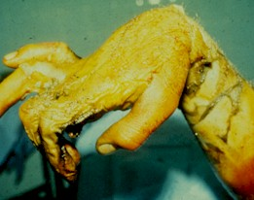
Contracción muscular involuntaria causada por choque eléctrico Cortesía de OSHA
Notes:
https://www.osha.gov/SLTC/etools/construction/images/ecbp35.jpg
Este trabajador se cayó y agarró una línea eléctrica para aggararse. La descarga eléctrica resultante momificó sus primeros dos dedos, que tuvieron que ser eliminados. El ángulo agudo de la muñeca fue causado por la quema de los tendones, que se contrajeron, atrayendo la mano con ellos.

Slide 21
Quemaduras 1.2
Las quemaduras padecidas por incidentes eléctricos se pueden constituir de los tres tipos siguientes:
  Las quemaduras eléctricas causan daño a los tejidos, y son el resultado del calor generado por el flujo de corriente eléctrica por el cuerpo. Éstas son una de las más graves lesiones que se pueden recibir y necesitan ser atendidas inmediatamente.
  Las quemaduras de arco son causadas por altas temperaturas cerca del cuerpo producidas por un arco eléctrico o explosión. Reciba atención médica inmediatamente.
  Las quemaduras de contacto térmico ocurren cuando tiene contacto la piel con equipo eléctrico sobrecalentado, o cuando la ropa se prende por incidente eléctrico.

Slide 22
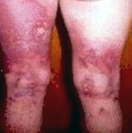
Quemaduras por contacto térmico
Cortesía de OSHA
Notes:
https://www.osha.gov/SLTC/etools/construction/images/ecbp35.jpg
La corriente salió de este hombre por sus rodillas, incendiándosele la ropa y quemándosele la parte superior de la pierna.

Slide 23
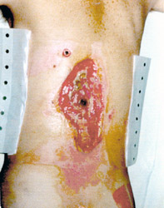
Quemaduras Eléctricas
Cortesía de OSHA
Notes:
https://www.osha.gov/SLTC/etools/construction/images/ecbp35.jpg
Herida de entrada: la alta resistencia de la piel transforma la energía eléctrica en calor, lo que produce quemaduras alrededor del punto de entrada (punto oscuro en el centro de la herida). Este hombre tuvo suerte, la corriente por poco pasó por alto su médula espinal.

Slide 24
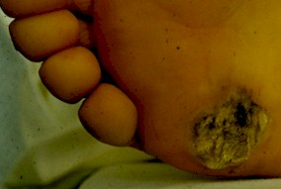
Contacto con Tierra
Cortesía de OSHA
Notes:
https://www.osha.gov/SLTC/etools/construction/images/ecbp35.jpg
Herida de salida: la corriente fluye a través del cuerpo desde el punto de entrada, hasta que finalmente sale donde el cuerpo esté más cerca del suelo. Este pie sufrió lesiones internas masivas, que no eran fácilmente visibles, y tuvo que ser amputado unos días más tarde.

Slide 25
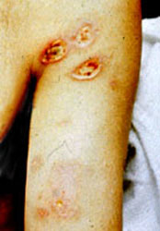
Quemaduras Arco Flash
Cortesía de OSHA
Notes:
https://www.osha.gov/SLTC/etools/construction/images/ecbp35.jpg
Este hombre estaba cerca de una caja de alimentación cuando ocurrió una explosión eléctrica. Aunque no tocó la caja, la electricidad se arqueó en el aire y entró a su cuerpo. La corriente se atraía a las axilas porque el sudor es muy conductivo.

Slide 26
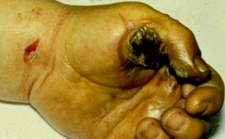
Las quemaduras eléctricas empeoran antes de que mejoren
Cortesía de OSHA
Notes:
https://www.osha.gov/SLTC/etools/construction/images/ecbp35.jpg
Lesiones internas
Este trabajador fue chocado por una herramienta que agarraba. La herida de entrada y las quemaduras térmicas de la herramienta sobrecalentada son evidentes.

Slide 27
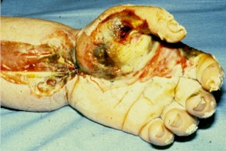
Unos días más tarde
Cortesía de OSHA
Notes:
https://www.osha.gov/SLTC/etools/construction/images/ecbp35.jpg
La misma mano unos días más tarde, cuando el daño masivo del tejido subcutáneo había causado una hinchazón severa (la hinchazón generalmente alcanza un máximo de 24-72 horas después de la descarga eléctrica). Para aliviar la presión habría dañado los nervios y los vasos sanguíneos así que se cortó la piel del brazo.

Slide 28
Tasas de Supervivencia de Lesión de Quemadura
100
25% de cuerpo quemado
80
50% de cuerpo quemado
60
75% de cuerpo quemado
Probabilidad
de Superviviencia, %
40
20
0
20-29 30-39 40-49 50-59
Rango de Edad, Años
Fuente: Asociación Americana de Quemaduras (Estudios desde 1991-1993)

Slide 29
Explosión de Arco Eléctrico
Explosión de Arco Eléctrico
La explosión proviene de la presión desarrollada por el calentamiento casi
instantáneo del aire alrededor del arco y desde la expansión del metal
mientras se vaporiza. Puede:
Echar la víctima de la escalera
Causar sordera
Derribar paredes
Resultar en Quemaduras
Dañar órganos internos

Slide 30
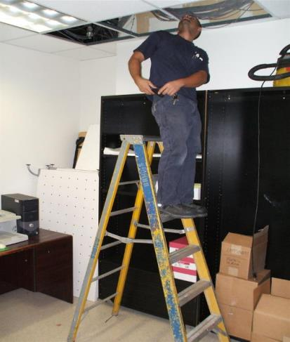
Caídas
Los trabajadores en lugares elevados que experimentan un choque eléctrico pueden caerse, lo que puede ocasionar lesiones graves o la muerte.
Notes:
Durante incidentes eléctricos, el personal hará lo que sea necesario para alejarse de la exposición. Las caídas causan una gran cantidad de lesiones secundarias durante los incidentes eléctricos.

Slide 31
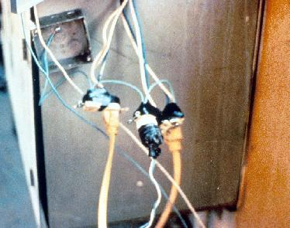
Peligros Eléctricos 1.1
Los accidentes eléctricos son causados por una combinación de tres factores:
Equipo y / o instalaciones inseguras,
Lugares de trabajo inseguros a debido al ambiente, y
Prácticas de trabajo inseguras.
Cortesía OSHA

Slide 32
Peligros Eléctricos 1.2
Choques eléctricos, incendios, o caídas resultan de estos peligros:
Piezas eléctricas expuestas
Líneas de alta tensión
Alambrado inadecuado
Aislamiento defectuoso
Conexión a tierra incorrecta
Circuitos sobrecargados
Condiciones húmedas
Herramientas y equipos dañados
Equipo de Protección Personal

Slide 33
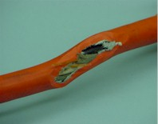
Indicaciones de que Existen Peligros Eléctricos
Cortacircuitos cortados o fusibles quemados
Herramientas, cables, conexiones, o cajas de conexión calientes
GFCI que apaga un circuito
Aislamiento gastado o deshilachado alrededor del cable o la conexión.
Crédito OSHA
Notes:
Hay "pistas" de que existen riesgos eléctricos. Por ejemplo, si un GFCI sigue apagándose mientras está utilizando una herramienta eléctrica, hay problema. No continúe reiniciando el GFCI y continúe trabajando. Debe evaluar la "pista" y decidir qué medidas se deben tomar para mitigar el peligro.
Hay varias otras condiciones que indican un peligro.
- Los disyuntores disparados y los fusibles fundidos muestran que fluye demasiada corriente en un circuito. Esto podría deberse a varios factores, como un mal funcionamiento del equipo o un corta circuito entre los conductores. Debe determinar la causa para controlar el peligro.
- Una herramienta eléctrica, electrodoméstico, cable o conexión que se siente caliente puede indicar demasiada corriente en el circuito o equipo. Necesita evaluar la situación para determinar su riesgo.
- Un cable de extensión que se siente caliente puede indicar demasiada corriente para el tamaño del cable. Debe decidir cuándo hace falta tomar medidas.
- Un cable, caja de fusibles o caja de conexiones que se siente caliente puede indicar demasiada corriente en los circuitos.
- Un olor a quemado puede indicar un aislamiento sobrecalentado.
- El aislamiento desgastado, deshilachado o dañado alrededor de cualquier cable u otro conductor es un peligro eléctrico porque los conductores podrían estar expuestos. El contacto con un cable expuesto podría causar choque. El aislamiento dañado podría causar un corta circuito, dando riesgo a un arco eléctrico o un incendio. Inspeccione todo el aislamiento en busca de rasguños y roturas. Se necesita evaluar la gravedad de cualquier daño que encuentre y decidir cómo enfrentar el peligro.
- Un GFCI que se dispara indica que hay una fuga de corriente del circuito. Primero, debe decidir la causa probable de la fuga por reconocer cualquier peligro que pueda contribuir. Luego, debe decidir qué medidas se deben tomar.

Slide 34
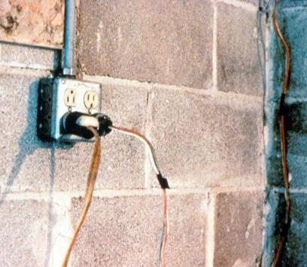
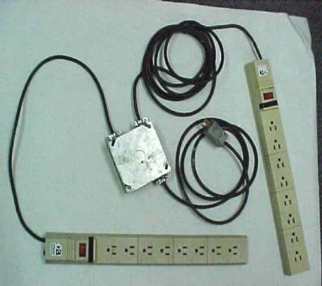
Peligro - cables y alambres defectuosos
Las fotos muestran cables que han sido manipulados o usados de manera insegura y que desobedecen el uso recomendado por el fabricante. Fotos Cortesía de OSHA.
34
Notes:
Cables alargadores pueden haber dañado el aislamiento. A veces el aislamiento dentro de aparatos o herramientas eléctricos se daña. Cuando el aislamiento está dañado, las partes metálicas expuestas pueden energizarse si un cable vivo en el interior las toca. Si las herramientas eléctricas manuales se han empezado a gastar, o si se han dañado, o si se han mal usado, puede resultar daño a la aislación dentro del aparato. Si se toca una herramienta dañada u otro equipo dañado, se debe de recibir choque. Incrementa la probabilidad de choque si la herramienta no tiene conexión a tierra o si no tiene doble aislamiento.

Slide 35
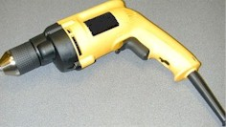
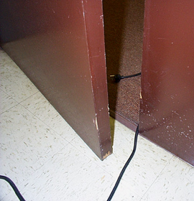
Control - Herramientas c Conexión a Tierra y Equipo
Sistemas de suministro de energía a tierra, circuitos eléctricos y equipos eléctricos
Inspeccione con frecuencia los sistemas eléctricos para asegurar que el camino a tierra sea continuo
Inspeccione el equipo eléctrico antes de usarlo
No quite los dientes de tierra de herramientas o cables de extensión
Piezas de metal expuestas a tierra del equipo
Fotos cortesía de OSHA
Notes:
Un sistema de conexión a tierra del cable de extensión típico tiene cuatro componentes:
un tercer cable en el cable, llamado cable a tierra;
un enchufe de tres puntas con una punta de conexión a tierra en un extremo del cable;
un receptáculo de tres hilos a tierra en el otro extremo del cable; y
un tomacorriente debidamente conectado a tierra.
El estándar requiere dos tipos de puesta a tierra:
1. Servicio o tierra del sistema. En este caso, un cable, llamado conductor neutro o conductor a tierra, está conectado a tierra. En un circuito ordinario de poco voltaje, el cable blanco (o gris) está conectado a tierra en el generador o transformador y nuevamente en la entrada de servicio del edificio. Este tipo de puesta a tierra es diseñada principalmente para proteger máquinas, herramientas y aislamiento contra daños.
2. Para una mayor protección del trabajador, un adicional, llamado puesta a tierra de equipo, debe ser proporcionado otro camino desde la herramienta o máquina a través del cual la corriente pueda fluir al suelo. Este falla a tierra adicional protege al operador del equipo eléctrico si un mal funcionamiento hace que la caja metálica de la herramienta se energice.

Slide 36
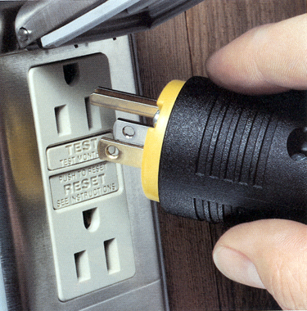
Requisitos de Herramientas Eléctricas
  Tener cables de tres alambres que estén enchufados a enchufe con tierra eléctrica o..
  Ser doble aislado, o…
  Recibir corriente eléctrica por transformador de aislamiento de bajo voltaje
Courtesy OSHA
Notes:
Ejemplos Comunes de Equipo Mal usado = Violaciones de OSHA
Usar cajas de multi-receptáculos diseñadas a ser montadas por conectarlos con cable eléctrico y metiéndolas en el suelo.
Fabricar cables de extensión con alambre de ROMEX®.
Usar equipos afuera que lleva etiqueta que indica que sólo se debe de dar función en lugares secos para adentro.
Conectar enchufes adaptadores sin punta a tierra a cables o herramientas de trés puntas.
Usar cortacircuitos o fusibles con la clasificación incorrecta por protección de sobre corriente, por ejemplo, usar un coracircuito de 30 ámperes en usn sistema con receptáculos de 15 o 20 ámperes. Se pierde protección porque no corta cuando el cargo del sistema se excede.
Usar cables modificados o herramientas, por ejemplo, quitar diente de tierra, placas frontales, aislamiento, etc.
Usar cables o herramientas con aislamiento gastado o con alambres expuestos.

Slide 37
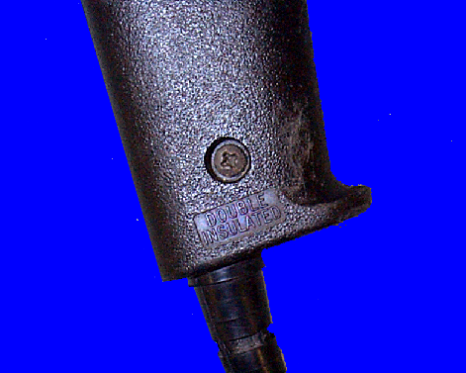
Prevención de Peligros Eléctricos - Herramientas
Inspeccione herramientas antes de usarlas
Use la herramienta correctamente
Proteje las herramientas
Use herramientas de doble aislamiento.
  Marca de Doble Aislamiento
  ¨Double Insulated¨
Cortesía de OSHA
Notes:
Use herramientas y equipo según las instrucciones incluidas en su lista, etiqueta, o certificación.
Inspeccione visualmente todo el equipo eléctrico antes de usarlo. Quite de servicio cualquier equipo con hilo deshilachado, la diente de tierra eléctrica esté quitada, o que tenga la caja de herramienta agrietada, etc. Aplique una etiqueta de aviso a herramientas defectivas y no las use hasta que se corrija el problema.

Slide 38
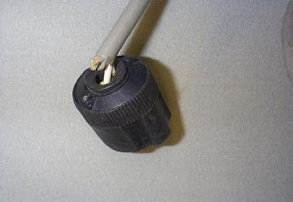
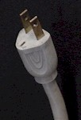
Peligro – Tierra Eléctrica Incorrecta
Herramientas enchufadas a circuitos incorrectamente conectados a tierra pueden llevar corriente
Alambre o enchufe rotos en cable de extensión
El el estándar de OSHA que se viola con mas frequencia
Foto Cortesía de OSHA
Notes:
La regla eléctrica más violada de OSHA es puesta a tierra incorrecta de equipo y circuitos. Las partes metales de un sistema de cableado eléctrico que tocamos (placa de interruptor, lámparas de techo, conductos, etc.) deben de tener puesta a tierra a 0 voltios. Si el sistema no estuviera conectado a tierra correctamente, esas partes pueden llevar corriente eléctrica. Partes de motor, aparatos, u otra eléctronica que esté enchufado a circuitos puestos a tierra incorrectamente pueden energizarse. Cuando un circuito no está puesto a tierra correctamente, existe peligro porque voltaje inesperado no se elimina con seguridad. Si no hay camino seguro a tierra para corrientes de falla, partes metales expuestas en aparatos dañados se pueden energizar.
Con cables de extensión es posible que no proveen un camino continuo a causa de alambre a tierra roto o enchufe.
A menudo sistemas eléctricas son puestas a tierra por tubería de agua que sirve como camino continuo a la tierra. Si se utiliza plomería como camino a tierra para corriente de falla, todos los tubos deben de ser compuestos de materiales conductivos (un tipo de metal). Muchas electrocuciones y fuegos ocurren (durante proyectos de reparación o renovación) porque las partes metales de plomería han sido reemplazadas por partes de plástico, que no conduce la corriente eléctrica.

Slide 39
Control – Programa de Conductor a Tierra de Equipo Asegurado
El programa debe de incluir:
  Todos los juegos de cables
  Receptáculos que no son parte de un edificio o estructura
  Equipo conectado por enchufe o cable
Requisitos de programa se incluyen:
  Procedimientos específicos adoptados para el empleado
  Persona competente para implementar el programa
  Inspección visual de equipos conectados por cable y enchufe por indicaciones de daño.
Notes:
Reference 1926.404(b)(1)(iii)
Programa de Conductor a Tierra de Equipo Asegurado [Assured Equipment Grounding Conductor Program (AEGCP)].
El empleador debe de establecer e implementar AEGCP en sitios de construcción que incluye todo escrito arriba y que está disponible para el uso o a ser usado por empleados. Este programa tiene las siguientes requisitos mínimos:
Inpección visual diaria,
Inspecciónes periódicas de pruebas (3 meses como máximo para cables temporales y cables expuestos a daño, 6 meses para cables fijos no expuestos),
Descripciones escritos,
Una persona competente para implementar el programa, y
Un registro de estas mismas pruebas periódicas.
Cuando porciones del edificio o estructuras que han sido completado y ya no expone los empleados a mal tiempo o sitios húmedos o mojados, o a otros peligros a tierra, enchufes de GFCI u otro programa de asegurado equipo puesto a tierra puede que no es necesario cuando cables de extensión aprobados son enchufados en sitios permanentes de hilería en lugares de construcción.

Slide 40
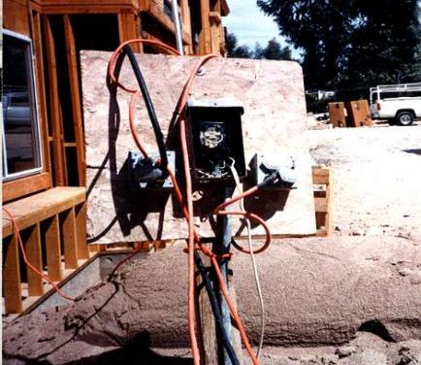
Peligro – Circuitos Sobrecargados
Los peligros queden resultar de:
Demasiados aparatos enchufados al circuito , causando la calefacción de los alambres y el riesgo de fuego
Herramientas dañadas por haber tenido demasiado calor
Falta de protección de sobrecarga
Aislamiento del alambre se derrite, que causa arqueo y fuego en el área donde la sobrecarga existe, aún por dentro de una pared.
Cortesía de OSHA
Notes:
Si el cortacircuitos o los fusibles son demasiado grandes, (alta calificación de corriente) para los cables que supuestamente los protegen, una sobrecarga en el circuito no será detectada y la corriente no se apagará. Un circuito de protección de sobrecarga inadecuada o sin protección enteramente – es un peligro.

Slide 41
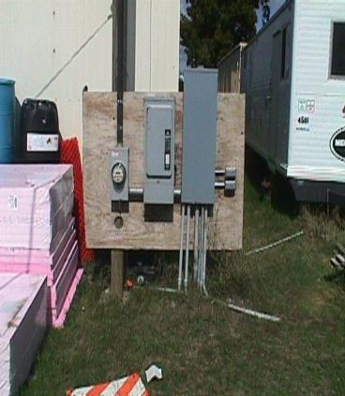
Control – Aparatos Eléctricostectores
Abren el circuitio automáticamente si corriente es la sobrecarga es excesiva o si falla a tierra es detectada – causa el cierre de electricidad.
Incluye enchufes GFCI, fusibles, y cortacircuitos
Fusibles y cortacircuitos son artefactos de sobrecarga. Si hay demasiada corriente:
    se dirriten los fusibles
    Se abren los cortacircuitos y causa la cesación de flujo eléctrico
Cortesía OSHA
Notes:
Para prevenir la sobrecarga de circuito, se mete un interruptor o fusible en el circuito. Si hubiera demasiada corriente en el circuito, el interruptor se activa y corta la corriente entera. Si el circuito sobrecargado tiene fusible, una parte interna del fusible se dirrite, abriendo el circuito. Los interruptores y fusibles sirven para la misma función que es abrir el circuito y cortar la corriente eléctrica.
La idea básica de tener un aparato de sobrecarga es crear un vínculo débil en el circuito. En el caso de los fusibles, el fusible se destruye antes de que se destruya otra parte del sistema. En el caso de interruptores de circuitos, un juego de contactos abre el circuito. A diferencia de los fusibles, un interruptor puede utilizarse de nuevo por cerrar los contactos. Los fusibles y interruptores son diseñados a proteger el equipo y instalaciones, y por eso, proveen bastante protección contra el choque en la mayoría de las situaciones. Sin embargo, el único aparato protector que sirve solo para proteger a las personas es el interruptor de circuito para fallas a tierra (ground-fault circuit-interrupter GFCI).

Slide 42
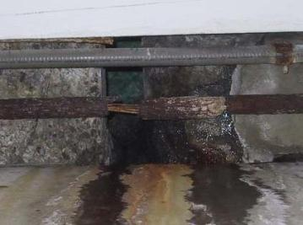
Evitar Condiciones Húmedas 1.1
Si usted toca un cable vivo u otro componente eléctrico mientras esté parado en un charco, sea pequeño o grande, se recibiría un choque eléctrico.
Aislamiento, equipo, o herramientas dañados, pueden exponerse a partes eléctricas vivas.
Condición Insegura
Foto del caño corroído que deja expuestos conductores eléctricos. Foto cortesía de OSHA.
Notes:
Una herramienta dañada puede tener falla a tierra incorrecta, así que se energizara la caja de herramienta, que resulta a que se reciba un choque.
Cajas de interruptores metales y lámparas de techo con falla de tierra instaladas incorrectamente son más peligrosas en condiciones mojadas aún. Si se toca componente con herramienta manual sin aislamiento, hay más probabilidad a que se reciba choque si se esté con los pies metidos en agua. Acuérdese que no hay que tener contacto físico con agua para electrocutarse. Ropa mojada, alta humedad, y sudor pueden incrementar la probabilidad de electrocutarse también.
Actúe con más precaución cuando trabaje con electricidad mientras se presenta agua en la piel o en el ambiente. Agua pura es mal conductor, pero pequeñas cantidades de impureza tal como sal o ácido (existen ambos en sudor), hace que sea el agua buen conductor de electricidad.

Slide 43
Evitar Condiciones Húmedas 1.2
Evitar Condiciones Húmedas 1.2
Placas de interruptores metales y lámparas de techo son especialmente peligrosas en condiciones de humedad.
Ropa mojada, alta humedad, y sudor incrementan la probabilidad de electrocutarse.

Slide 44
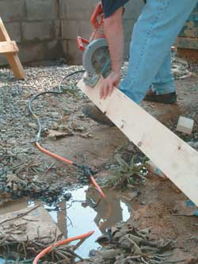
¿Y si se tuviera que trabajar con electricidad en condiciones húmedas?
Mientras sea posible, evite trabajar en condiciones húmedas
Use equipo eléctrico aprobado para condiciones húmedas
No esté de pie en áreas mojadas mientras se opera equipo eléctrico
¿Cuántos aspectos peligrosos pueden identificarse?
Cortesía de OSHA
Notes:
Apuntes para Entrenadores:
Recuerda a la clase que, según la Ley de Ohm, trabajar en condiciones húmedas disminuye la resistencia bastante e incrementa el riesgo de electrocución para los trabajadores. Usar la jerarquía de controles, la más alta nivel de protección sale de la eliminación del peligro: evite trabajar en condiciones húmedas, cuando sea posible. Si no es posible, utilice equipo eléctrico aprobado ya que puede disminuir el riesgo.
Pregunta a la clase cuántas cosas peligrosas y evitables que se ve en la foto. Asegure que note la clase el cable parcheado metido en el agua.

Slide 45
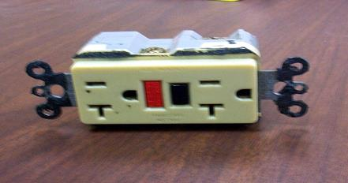
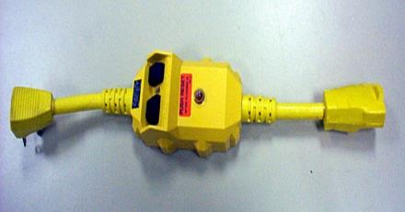
Control - Use GFCI (interruptor de circuito de falla a tierra)
Protege de los choques eléctricos
Detecta la diferencia de corriente entre los cables blanco y negro
Si se detecta una falla a tierra, el GFCI apaga la electricidad en 1/40 de segundo
Use GFCI en todos los receptáculos de 120 voltios, monofásicos, de 15 y 20 amperios, o tenga un programa asegurado de conductor de tierra para el equipo.
Fotos cortesía de OSHA
Notes:
Referencia 29 CFR 1910
GFCI:
Coincide con la cantidad de corriente que va a un dispositivo eléctrico contra la cantidad de corriente que regresa del dispositivo.
Interrumpe la energía eléctrica en tan solo 1/40 de segundo cuando la cantidad de corriente difiere de la cantidad que retorna en aproximadamente 5 mA
Debe ser probado para asegurar que esté funcionando correctamente.
El Código Nacional Eléctrico(NEC) requiere que GFCI se use en estas situaciones de alto riesgo:
La electricidad se usa cerca del agua.
El usuario del equipo eléctrico está conectado a tierra (tocando el material conectado a tierra).
Los circuitos proporcionan energía a herramientas portátiles o receptáculos al aire libre.
Se usan cables de extensión o alarmas temporales.
Hay una desventaja en la conexión a tierra: una interrupción en el sistema de conexión a tierra puede ocurrir sin que el usuario lo sepa. El uso de un interruptor de circuito de falla a tierra (GFCI) es una manera de superar las deficiencias de conexión a tierra.

Slide 46
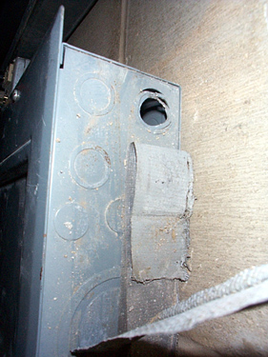
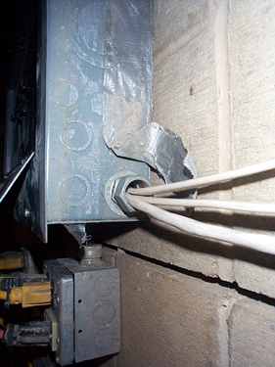
Control - Aislar Piezas Eléctricas - Armarios, Cajas y Accesorios
Notes:
Conductores que entran en cajas, armarios y accesorios. Los conductores que ingresen a cajas, gabinetes o accesorios deberán ser protegidos de la abrasión y las aberturas a través de las cuales entren los conductores deberán cerrarse efectivamente. Las aberturas no utilizadas en gabinetes, cajas y accesorios también se cerrarán efectivamente.
Coberturas y doseles. Todas las cajas de extracción, las cajas de conexiones, y los accesorios deberán estar provistos de cobertura. Si se usan placas de metal, deben estar conectadas a tierra. En instalaciones energizadas, cada caja de salida debe tener cobertura, placa frontal, o dosel de accesorio. Las coberturas de cajas de salida que tengan orificios a través de las cuales pasen los colgantes de cables flexibles deberán estar provistas de casquillos diseñados para tal fin o deberán tener superficies lisas y bien redondeadas en las que puedan estar los cables.

Slide 47
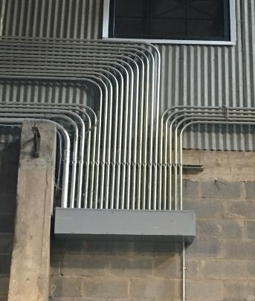
Prevenir Peligros Eléctricos –Alambrado y Conectores Apropiados
Cortesía de Doug Zemler

Slide 48
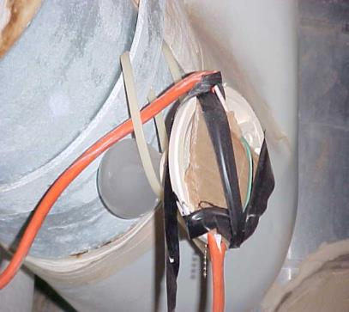
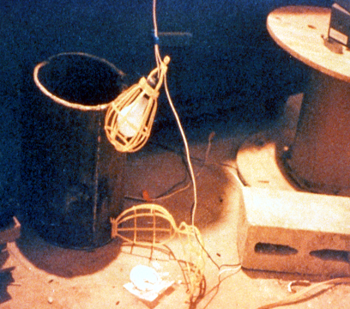
Iluminación Temporal 1.1
Proteja de contacto y daño
No utilize cables colgantes a menos que estos sean diseñados para ese uso
Fotos Cortesía de OSHA
Notes:
Referencia 29 CFR 1926.405(a)(2): Métodos de alambrado, componentes y equipo de uso general.

Slide 49
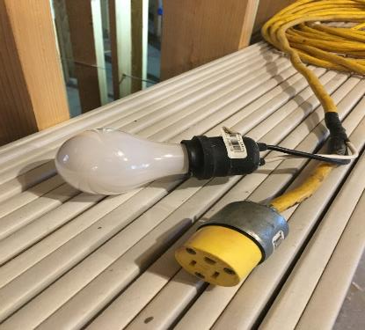
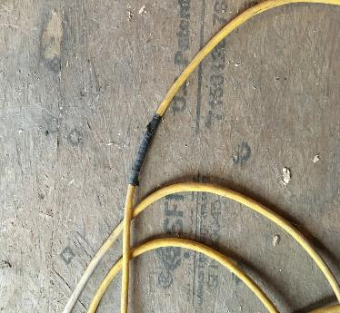
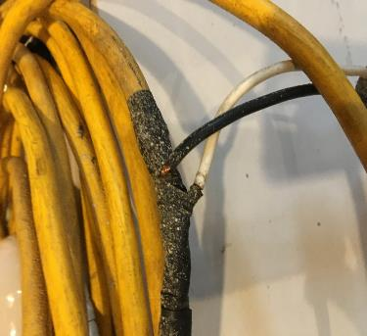
Iluminación Temporal 1.2
Equipo casero de iluminación temporal. Fotos cortesía de Doug Zemler

Slide 50
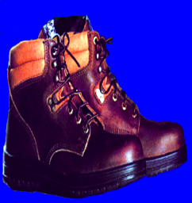
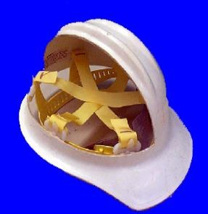
Prevenir Peligros Eléctricos - PPE
    Protección de pie (no zapatos de tenis)
    Guantes, capuchas, mangas, esteras, y mantas aislados de caucho
    Casco que sea aislado y no conductivo
Fotos cortesía de OSHA
Notes:
Equipo de protección personal (PPE) siempre debe ser la última línea de defensa contra el peligro. Si peligro es inevitable, y no puede ser mitigado por otro modo más seguro, entonces los empleados han de ser quedados con PPE apropiado.
Zapatos de seguridad deben de ser no conductivos, y proteger los pies del riesgo de completar un circuito a tierra. Pueden proteger contra circuitos abiertos hasta 600 voltios en condiciones secos. Estos zapatos deben de usarse con otro equipo aislado y conjunto con precauciones activas para reducir o eliminar la posibilidad de proveer camino por la energía eléctrica peligrosa.
Cuando sea necesario a manipular o acercarse a cables con cargo eléctrico vivo, es imprescindible usar PPE apropiado aislado para proteger a los empleados del contacto con energía eléctrica y peligrosa.
Tipos específicos de cascos se necesitan mientras se trabaja con la electricidad.
“Clase B“ tipo de casco que tiene utilidad eléctrica protege contra objetos que caen y contra las quemaduras y choque de alto voltaje.

Slide 51
Resumen
Toma poquita corriente eléctrica para causar daño.
No voltaje, más bien corriente, causa choque eléctrico.
Las quemaduras son las heridas más comunes relacionadas con el choque eléctrico padecidas por gente que trabaja con electricidad.
Accidentes eléctricos ocurren por equipo inseguro, ambiente de trabajo inseguro y prácticas de trabajo inseguras.

